Slide 1

ცხოველთა კვების კონსერვირება
ცხოველთა კვების მოწვეული ტრენერი: თორნიკე ათაბეგაშვილი
შვეიცარიული აგრარული სკოლა კავკასია ∘ Swiss Agricultural School Caucasus

Slide 2
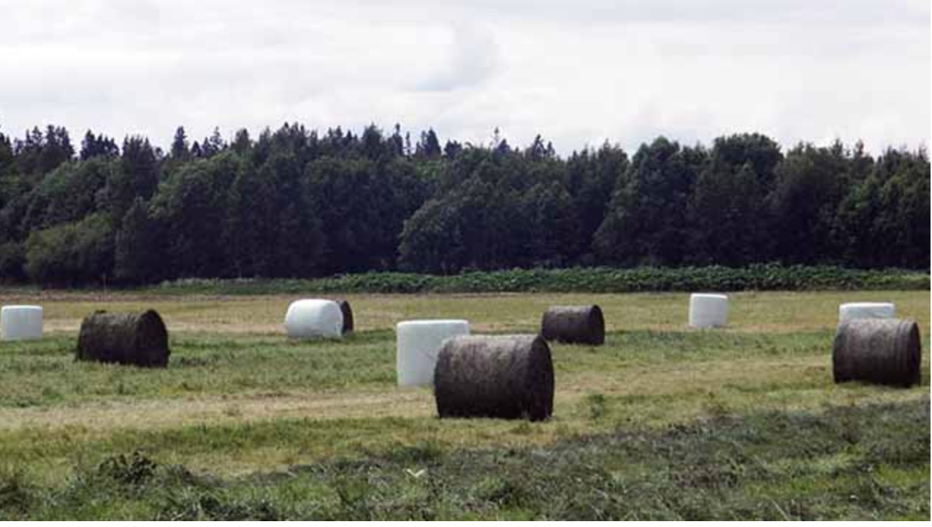
სენაჟი - მნიშვნელობა მეცხოველეობაში და დამზადების ტექნოლოგია

Slide 3
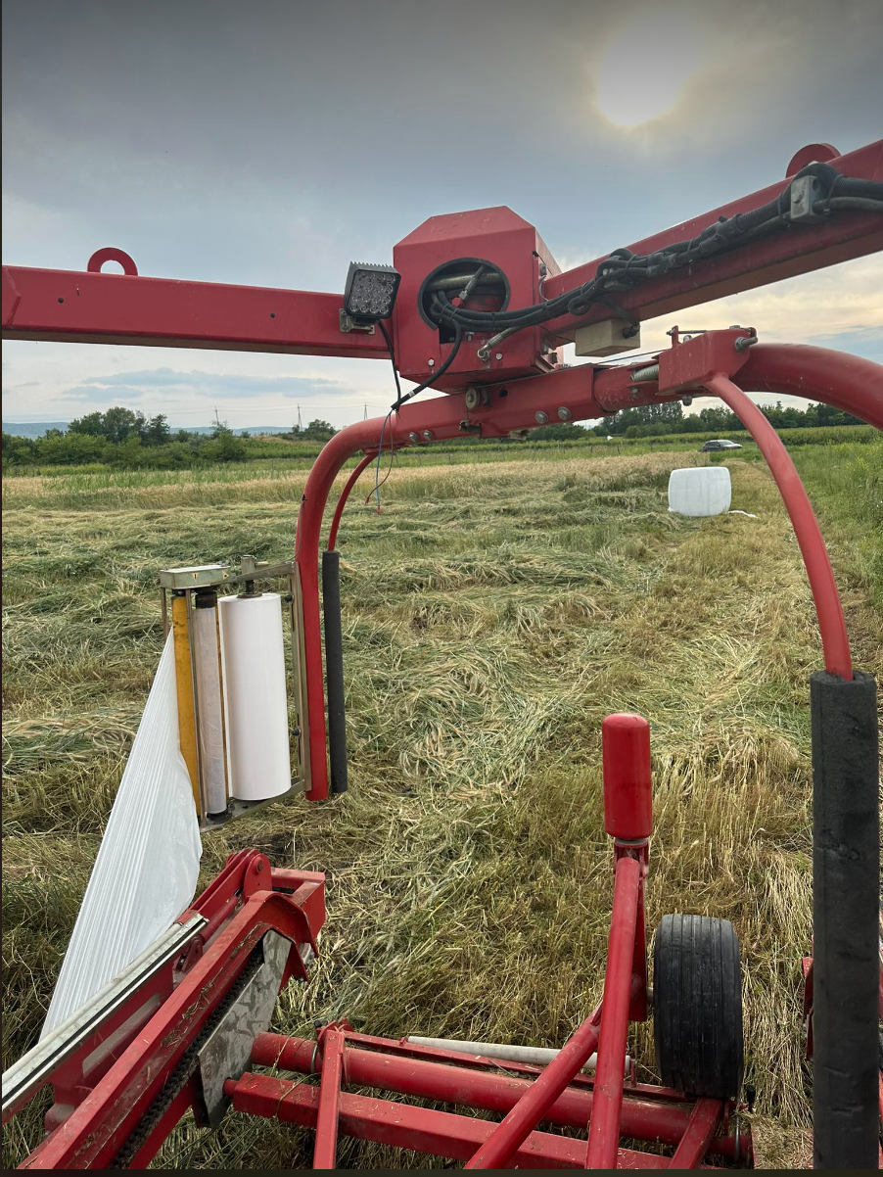
სენაჟს თავისი თვისებებით შუალედი მდგომარეობა უკავია თივასა და სილოსს შორის. თუ თივა მზადდება ბალახის 18-20 % ტენიანობამდე გაშრობით, სასილოსე მასის ტენიანობა 65%-ზე მეტია, ხოლო სენაჟისათვის გამოიყენება მინდორში მოთიბული და 45-55% ტენიანობამდე შემჭკნარი ბალახი, ან ბალახების ნარევი.

Slide 4
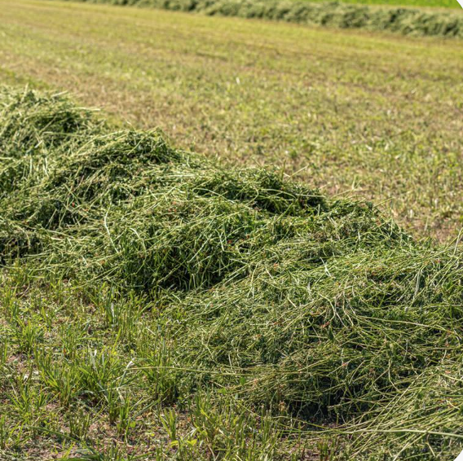
პარკოსანი ბალახებიდან თივის დამზადებისას დანაკარგი მინდორში 50%-მდეა, ამის გამო პარკოსანი ბალახებიდან თივის დამზადება, მზის სხივების პირდაპირი ზემოქმედების პირობებში, თითქმის შეუძლებელია, ვინაიდან ბალახის მინდორში 18-20 % ტენიანობამდე გაშრობისას ფოთლები და ყვავილები იმტვრევა და ცვივა, მაშინ როცა ღეროები ისევ ნედლია. ფოთლები და ყვავილები კი მცენარის მთლიანი მასის ნახევარს შეადგენს და შეიცავს 80-მდე პროტეინს.

Slide 5
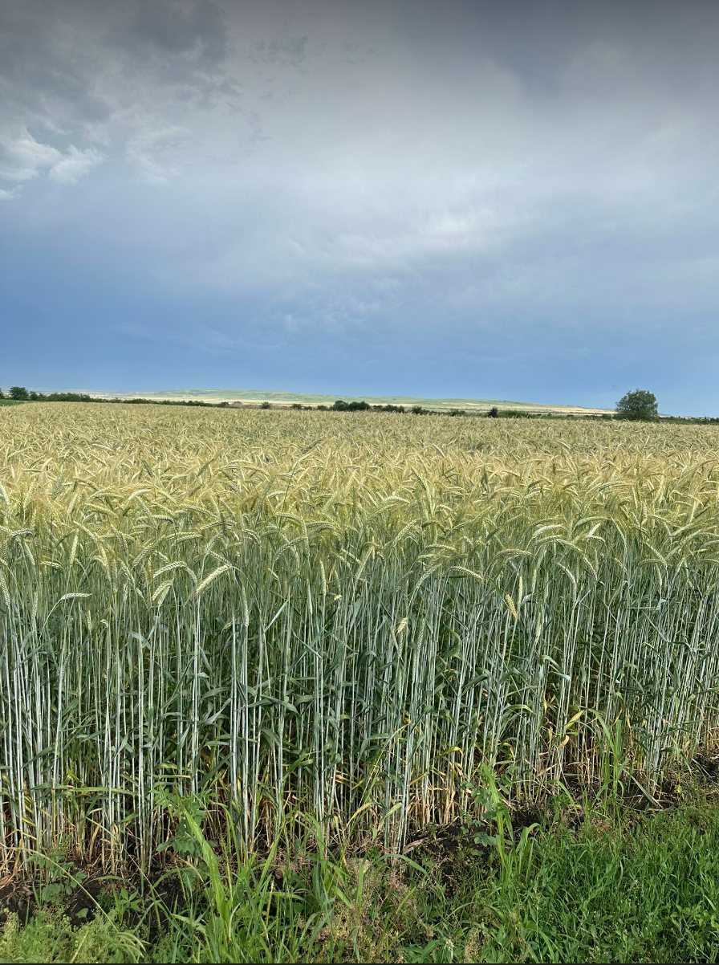
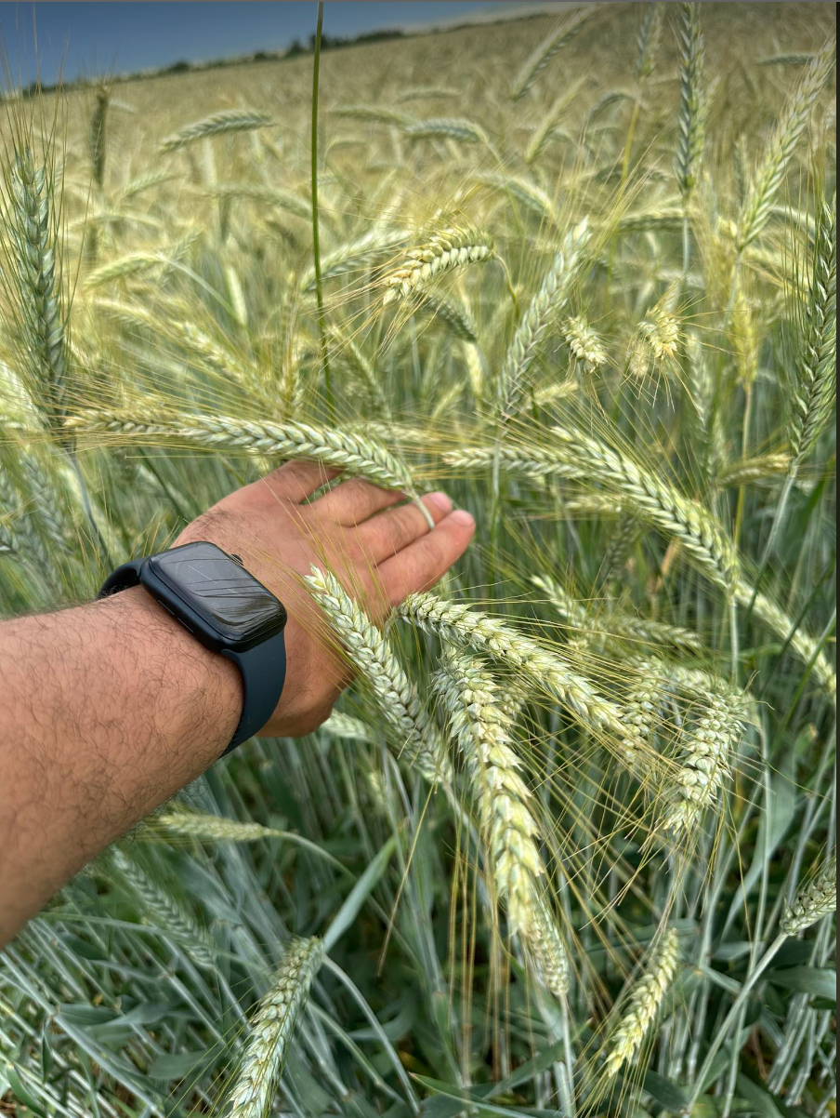
მოთიბული ბალახის მინდორში 45-55 % ტენიანობამდე შეჭკნობა, დაკუწვა, 350-400 კგ/მ3 სიმკვრივემდე დაწნეხა და ანაერობულ პირობებში დაკონსერვება.
დაკონსერვებული საკვების კვებითი ღირებულება ყოველთვის დაბალია საწყის ნედლეულთან შედარებით. დაკონსერვებისას საკვებისა და მისი საყუათო ნივთიერებების დანაკარგების მთლიანად აღმოფხვრა შეუძლებელია, მაგრამ რამდენადაც მცირეა ეს დანაკარგები, იმდენად მაღალია დაკონსერვების შედეგი.

Slide 6
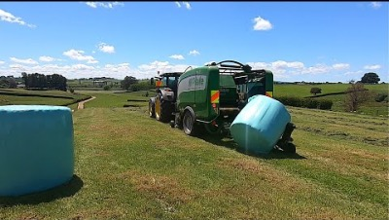
სენაჟის დამზადების პროცესი

Slide 7
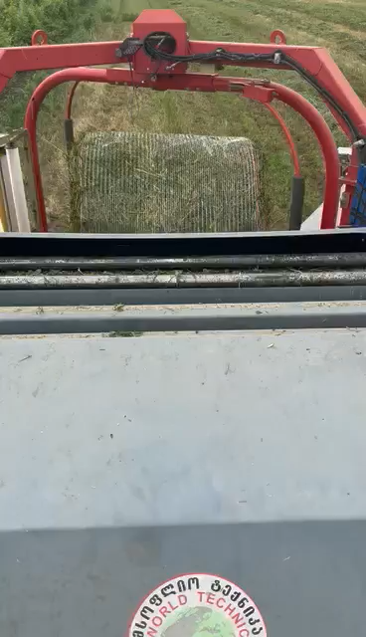
სენაჟის დამზადების პროცესი

Slide 8
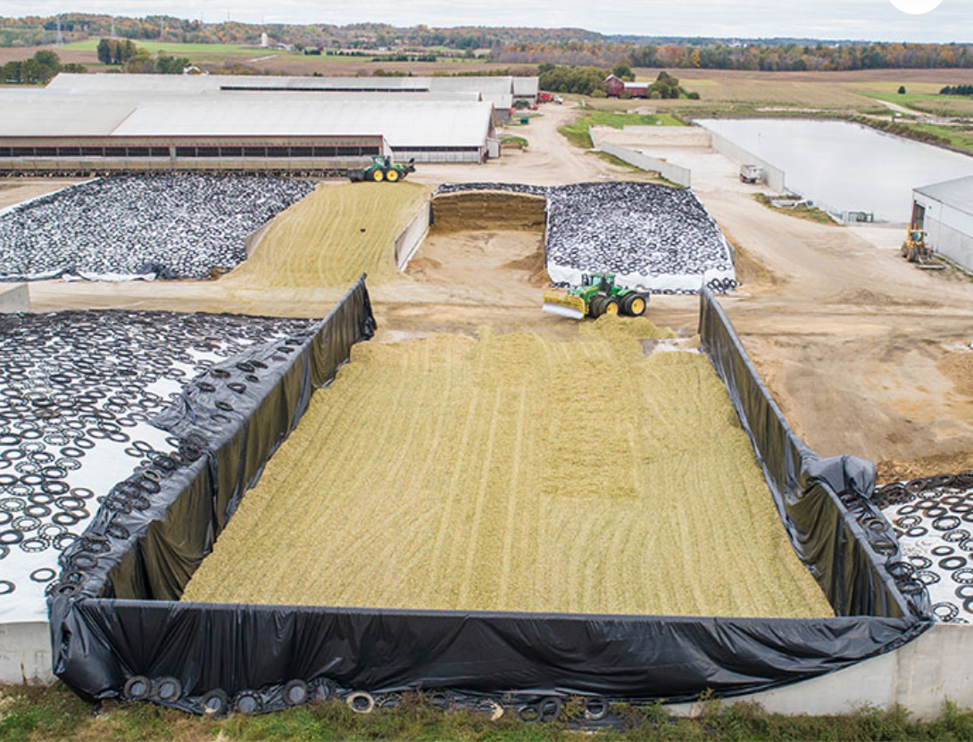
ორმო უნდა შეივსოს 3…4 დღის განმავლობაში, ამისათვის საჭიროა მასში ყოველდღიურად 60…75 სმ სისქის ფენის სასენაჟე მასის შეტანა და ავსების შემდეგ ჰერმეტულად დახურვა

Slide 9
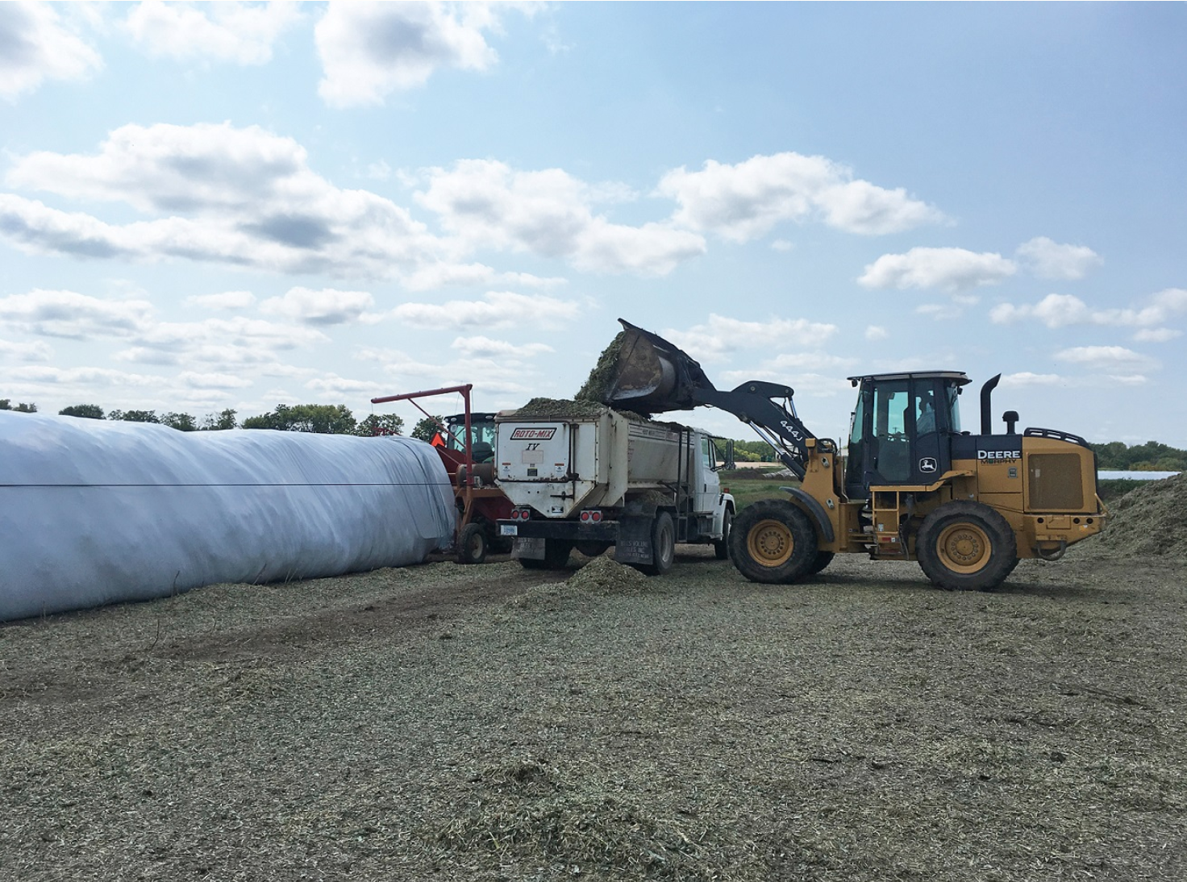
შეფუთული სენაჟის დამზადების მესამე ხერხი – დაქუცმაცებული სასენაჟე მასის პოლიმერულ ტომარაში მოქცევა შეიძლება სპეციალური წნეხ-საფუთავით. მინდორში შემჭკნარი სასენაჟე მასა აიღება თვითმავალი კომბაინით, დაქუცმაცდება და იგზავნება ცხოველის სადგომთან გამართულ პოლიმერულ ტომარასთან, იცლება წნეხ-საფუთავის მიმღებ ბუნკერში და იწნიხება პოლიმერულ ტომარაში. დაწნეხილი სასენაჟე მასის სიმკვრივე 650 კგ/მ3 აღწევს.

Slide 10
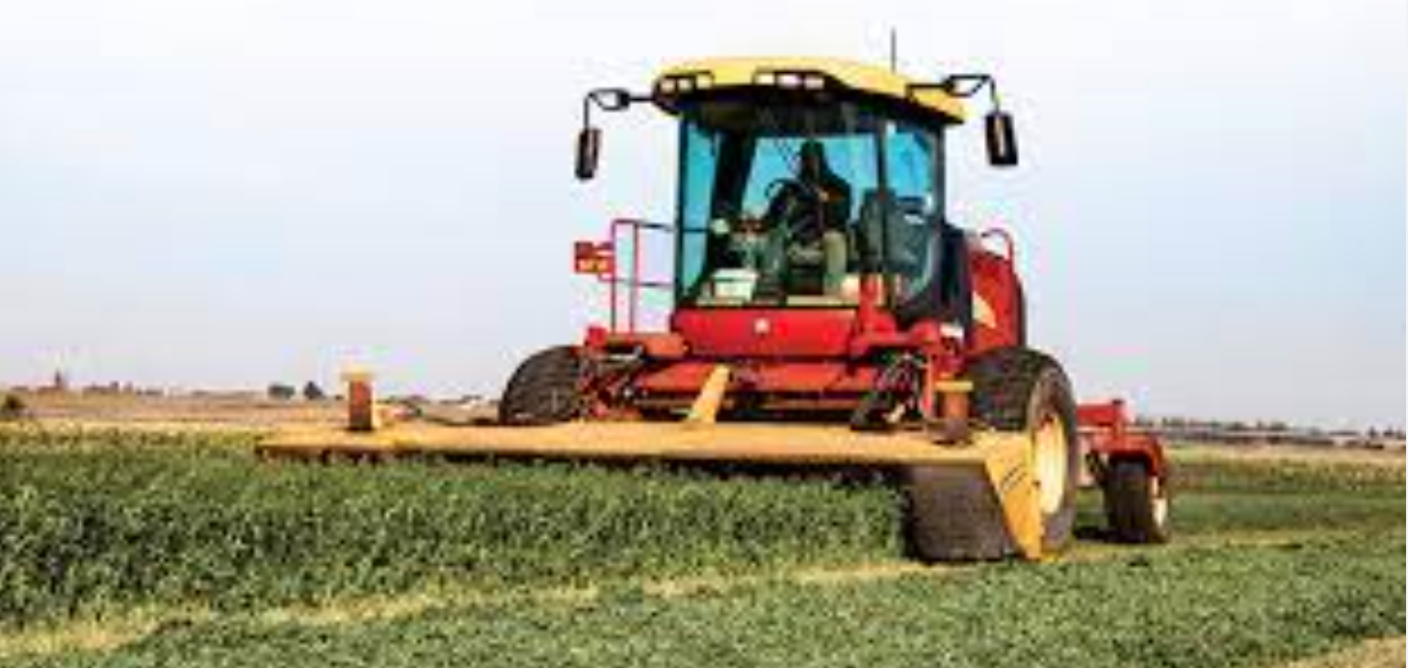
თივის დამზადება, მნიშვნელობა და ტექნელოგია

Slide 11
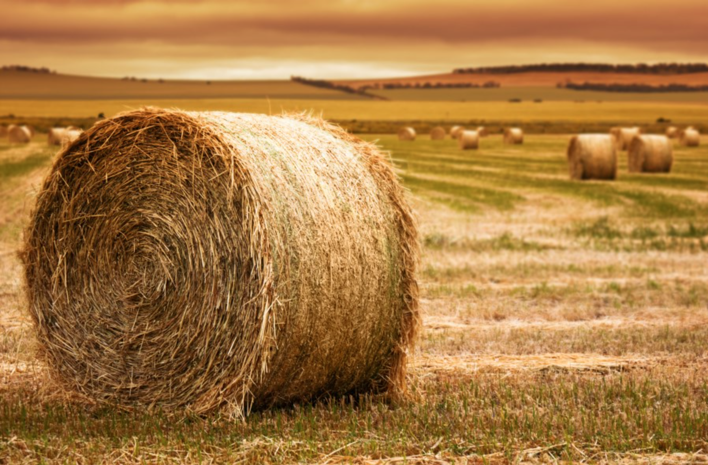
თივა მოთიბული და გამხმარი ბალახია, 15-17% ტენიანობის და ნაკლები, მიეკუთვნება უხეშ საკვებთა კატეგორიას. იგი მცოხნელთა პირუტყვის ერთ-ერთიი ძირითადი საკვებია. ბოტანიკური შემადგენლობის მიხედვით შეიძლება იყოს: პარკოსნების, მარცვლოვანების,ნაირბალახეულის და სხვა. ხოლო ადგილმდებარეობის მიხედვით – მშრალობის, ჭაობის, ველის,ტყის და სხვა. 100 კილოგრამი კარგი თივა 10-15%-მდე მონელებად პროტეინს.

Slide 12
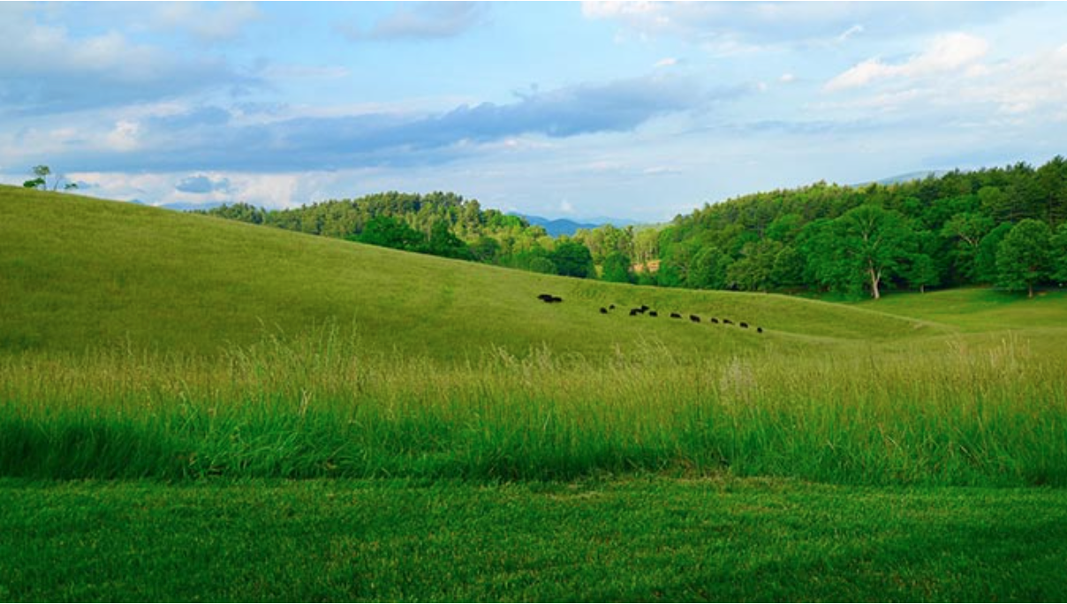
ხარისხიანი თივის მიღების აუცილებელი პირობაა ბალახის დროული მოთიბვა, გაშრობა, შენახვა, რაც უზრუნველყოფს მცენარის ფოთლისა და თანაყვავილედის შენარჩუნებას, აგრეთვე მის სიმწვანეს.

Slide 13
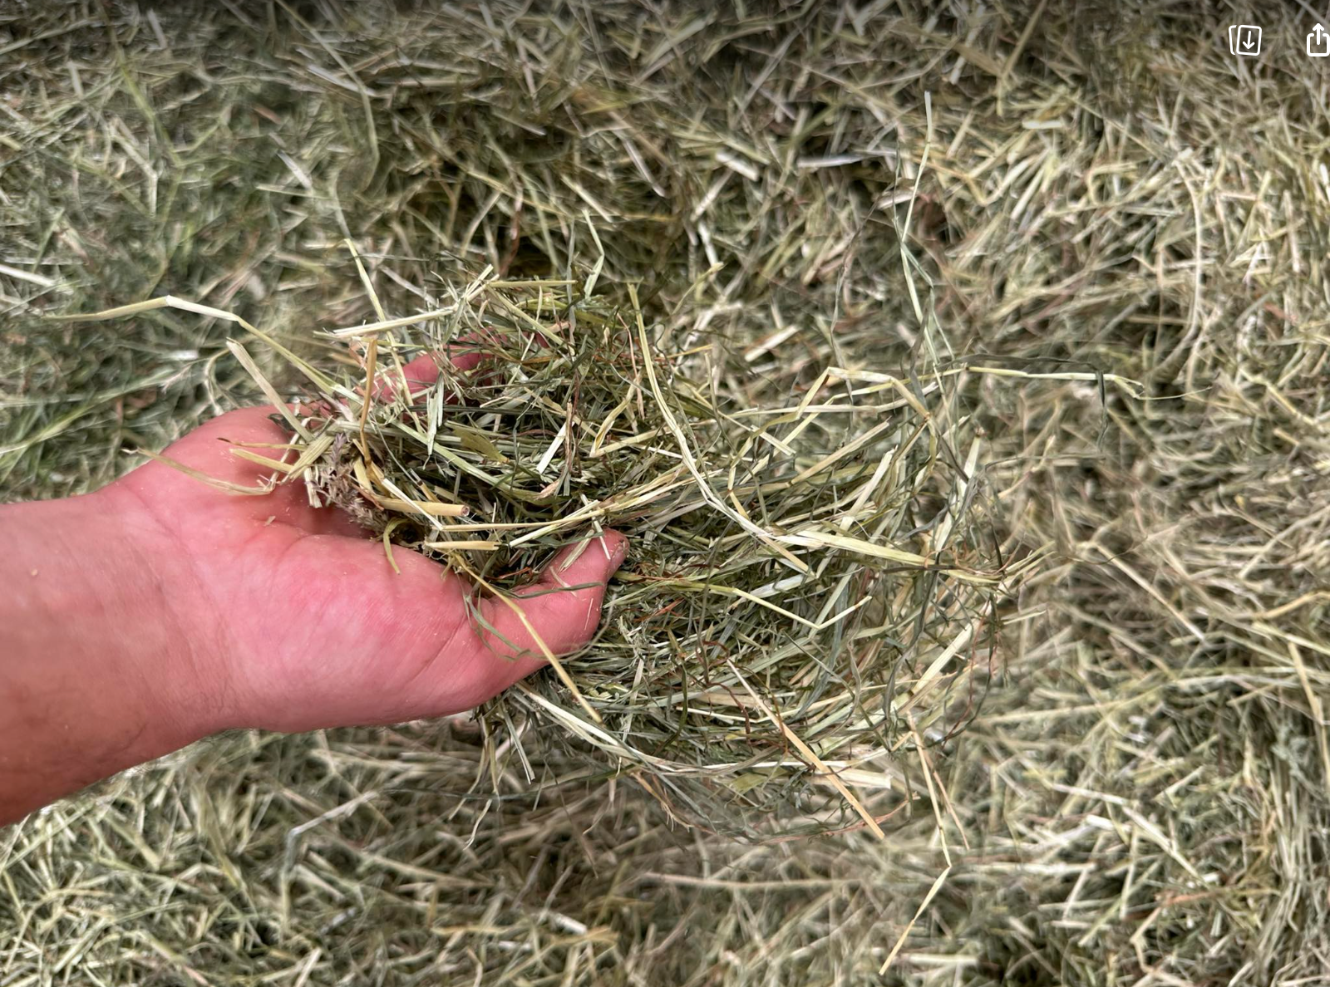
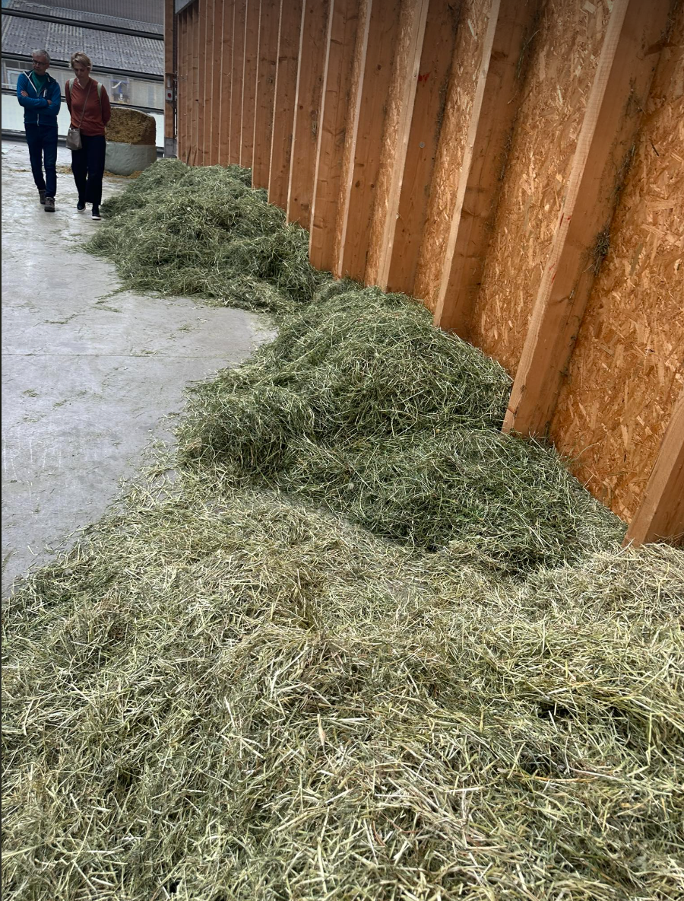
ბალახი ყველაზე მეტ საყუათო ნივთიერებებს მისი განვითარების ადრეულ პერიოდში შეიცავს. მარცვლოვანებში ბარტყობა- აღერების და დათავთავებისას პროტეინის შემცველობა 15%-ია. პარკოსნებში დაკოკრება და ყვავილობის დასაწყისში კი 20%.

Slide 14
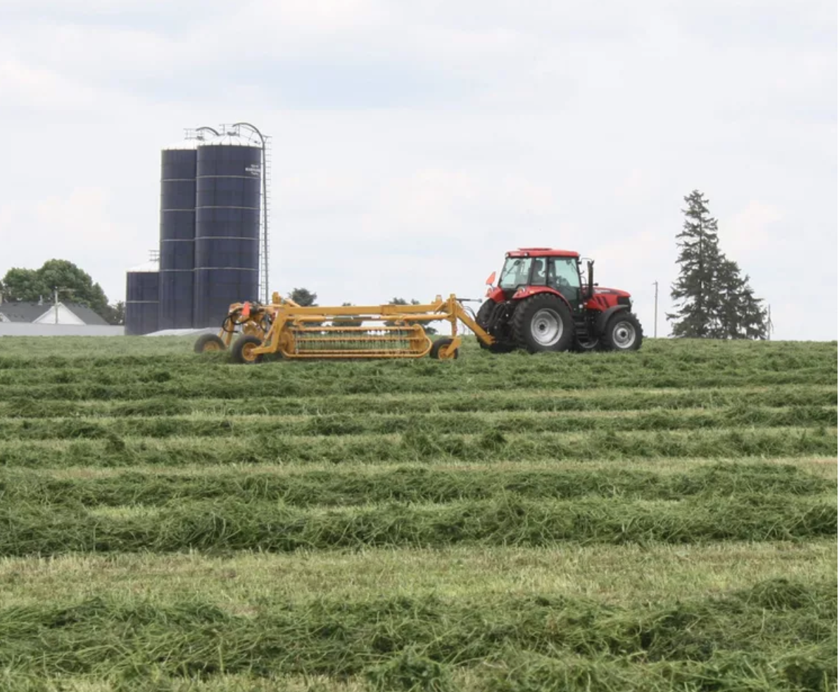
ბალახნარევი უნდა გაითიბოს შემჭიდროებულ ვადებში. დანაკარგების თავიდან ასაცილებლად გამოკვლევებით დადგენილია, რომ მოფოცხვის 1 დღით დაგვიანება მოფოცხილთან შედარებით 12%-ით ზრდის დანაკარგებს, 2 დღის დაგვიანებისას 18%-ით, სამი დღისას 25%-ით. დანაკარგებთან ერთად უარესდება თივის ფერი და სუნი.

Slide 15
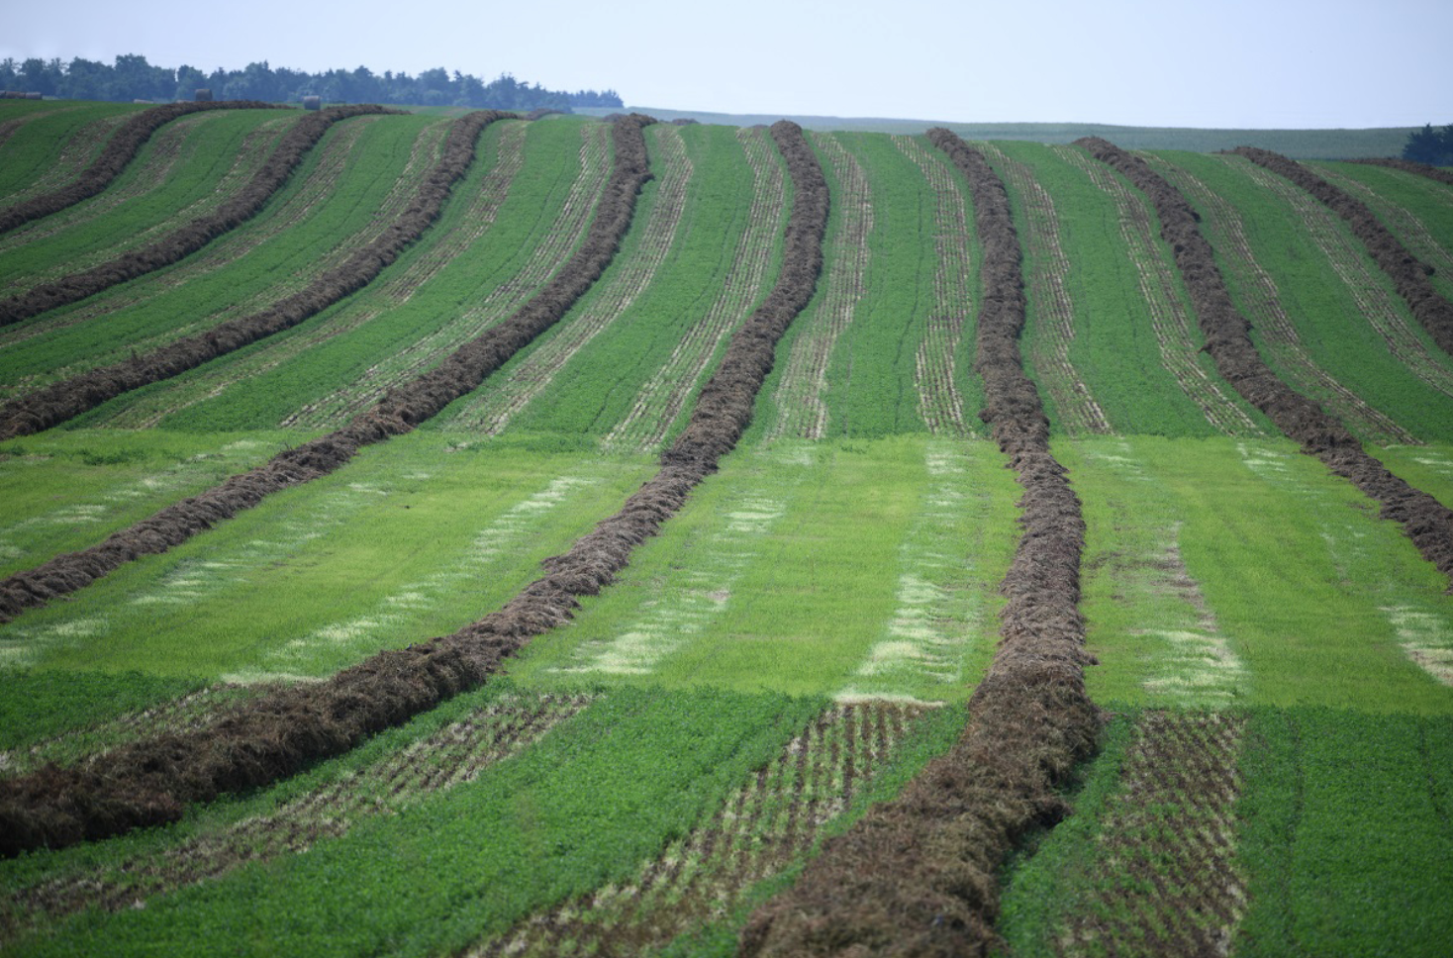
მწვანე ბალახი მნიშვნელოვანი რაოდენობით 60-80%-ს შეიცავს წყალს. გათიბული ბალახის შრობისას წყალი უმთავრესად ფოთლებიდან ორთქლდება. თივად შრობის გავრცელებული წესია მინდვრის პირობებში შრობა.

Slide 16

მშრალი თივის დამზადების პროცესი

Slide 17
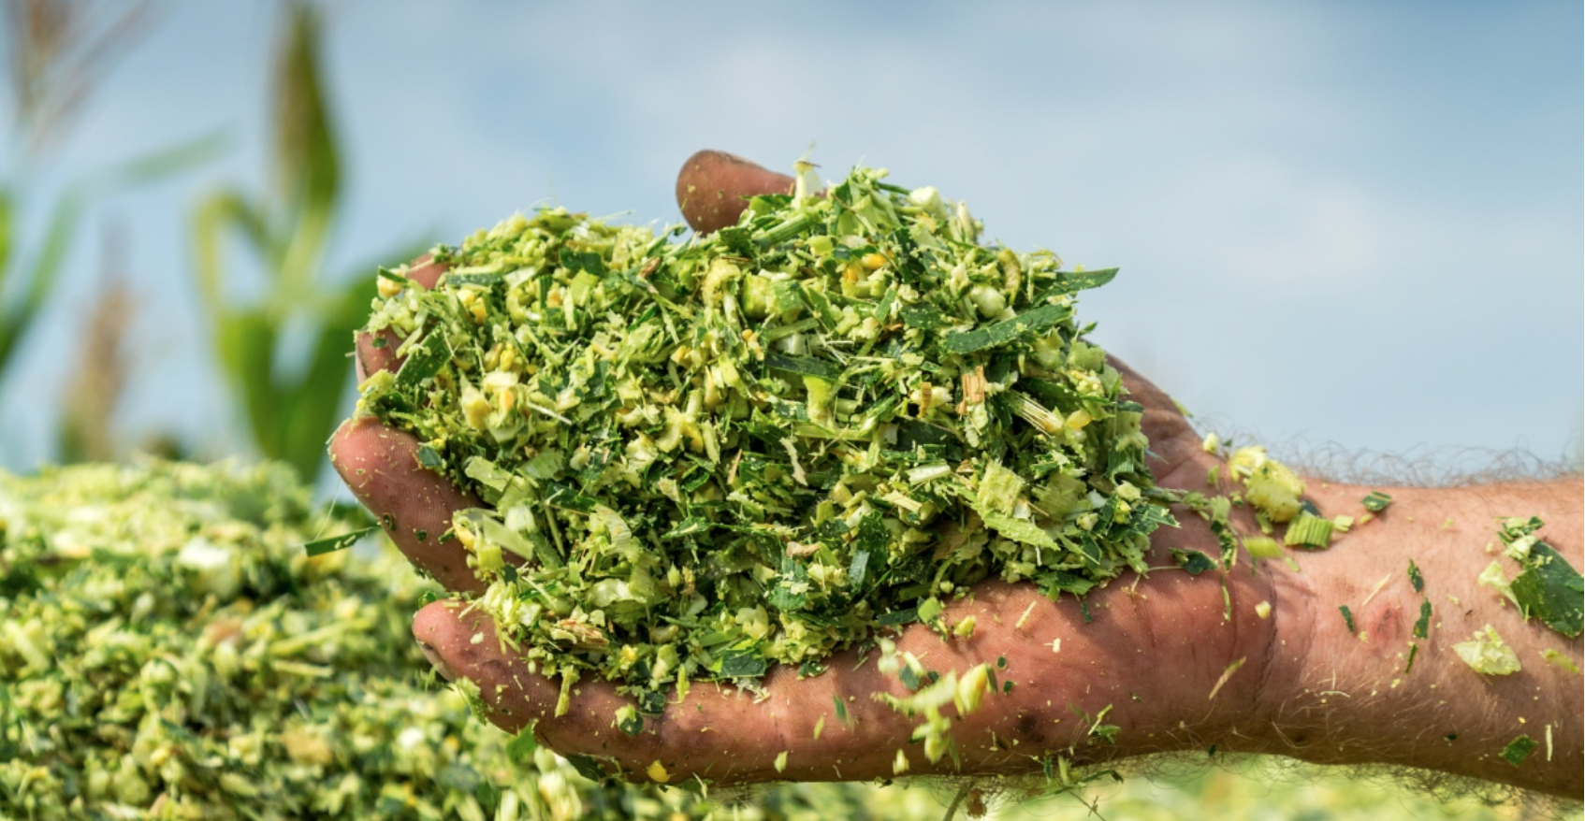
სილოსის მნიშვნელობა მეცხოველეობაში და დამზადების ტექნელოგია

Slide 18
გმადლობთ! გისურვებთ წარმატებას.

